Slide 1

Динамика эпидемии ВИЧ в мире, Европе и Центральной Азии
Д-р Ирина Савченко
Координатор ЮНЭЙДС
Казахстан, Кыргызстан, Туркменистан
РЦ СПИД РК

Slide 2
Источник данных
В презентации использованы:
данные доклада о Глобальной эпидемии СПИДа, 2008, ЮНЭЙДС и ВОЗ;
Notes:
In thinking about harmonizing procedures for implementing programmes and projects, the UN ExCom agencies have agreed to some important guiding principles:
National ownership is key—Government is in the driver’s seat.
To do this, there must be a strong focus on national priorities, capacity development and stakeholder participation.
By using a flexible approach from country to country, the UN ExCom seeks to converge around national systems and processes. We know that ‘one size does not fit all’.
The overall goals are to enhance the impact of the UN as a whole, to reduce transaction costs, and benefit from the synergies that the UN country team members can create.
Also, it is important to note that best agency practices have been adopted, NOT the least common denominator.

Slide 3
Основные данные
Эпидемия стабилизировалась, но на очень высоком уровне.
Людей, живущих с ВИЧ – 33 миллиона (30-36 миллионов).
В ряде стран прирост новых случаев ВИЧ замедлился, но на глобальной картине это не отразилось в связи с большим числом новых заражений в других странах.
Новых заражений в 2007 году – 2.7 миллионов (1.6 – 3.9 миллионов).
За счет применения АРВ уменьшилось число смертей от СПИДа. В 2007 году 2 миллиона (1.8 – 2.3 миллиона) умерло от СПИДа

Slide 4
Основные данные
Женщины составляют около 50% от всех ЛЖВ в мире (60% живут в Африке южнее Сахары).
Молодежь в возрасте 15-24 года – 24%.
Детей до 15 лет – 2 миллиона (почти 90% из них в Африке южнее Сахары).

Slide 5
В 2007 году в день более 7400 человек вновь заражались ВИЧ.
Из них:
Более 96% проживали в странах с низким и среднем уровнем дохода;
Более 1000 были детьми младше 15 лет;
Более 6300 были старше 15 лет,
из которых:
  Почти 50% были женщинами
  Около 45% были в возрасте 15-24 лет

Slide 6

Оценочное число взрослых и детей, живущих с ВИЧ, 2007
Western &
Central Europe
730 000
[580 000 – 1.0 million]
Eastern Europe
& Central Asia
1.5 million
[1.1 – 1.9 million]
North America
1.2 million
[760 000 – 2.0 million]
East Asia
740 000
[480 000 – 1.1 million]
Middle East & North Africa
380 000
[280 000 – 510 000]
Caribbean
230 000
[210 000 – 270 000]
South & South-East Asia
4.2 million
[3.5 – 5.3 million]
Sub-Saharan Africa
22.0 million
[20.5 – 23.6 million]
Latin America
1.7 million
[1.5 – 2.1 million]
Oceania
74 000
[66 000 – 93 000]
Total: 33 million (30 – 36 million)

Slide 7
Выводы
ВИЧ инфекция остается одной из важнейших проблем здравоохранения в Европе.
Во многих странах Европы наблюдается увеличение числа регистрируемых случаев ВИЧ.
В 2007 году в 50 из 53 стран выявлено 86 912 новых случаев ВИЧ и диагностировано 13 199 случаев СПИДа.
Число случаев СПИДа продолжает уменьшаться на Западе и увеличиваться в Восточной Европе.

Slide 8
Выводы
Наибольшее число ВИЧ сообщено из Восточной Европы (59 866; 211 на миллион), в два раза больше, чем в Западной Европе (25 241; 83 на миллион) и в двадцать раз больше, чем в Центральной Европе (1 805; 9 на миллион).
В Восточной Европе преобладающим путем передачи ВИЧ остается употребление инъекционных наркотиков, при этом отмечается увеличение гетеросексуальной передачи ВИЧ.
В Центральной и Западной Европе преобладающий путь гетеросексуальный, отмечено увеличение число новых заражений среди МСМ.

Slide 9
Рекомендации
Вмешательства, направленные на контроль эпидемии должны опираться на научные данные и быть адаптированы к стране и географическому региону.
Восточная Европа: основа - профилактические мероприятия среди ПИН, усиление профилактики гетеросексуальной передачи, крайне важны превентивные меры среди молодых людей.

Slide 10
Анализ эпидемиологической ситуации за
1 полугодие 2008 года.

Slide 11
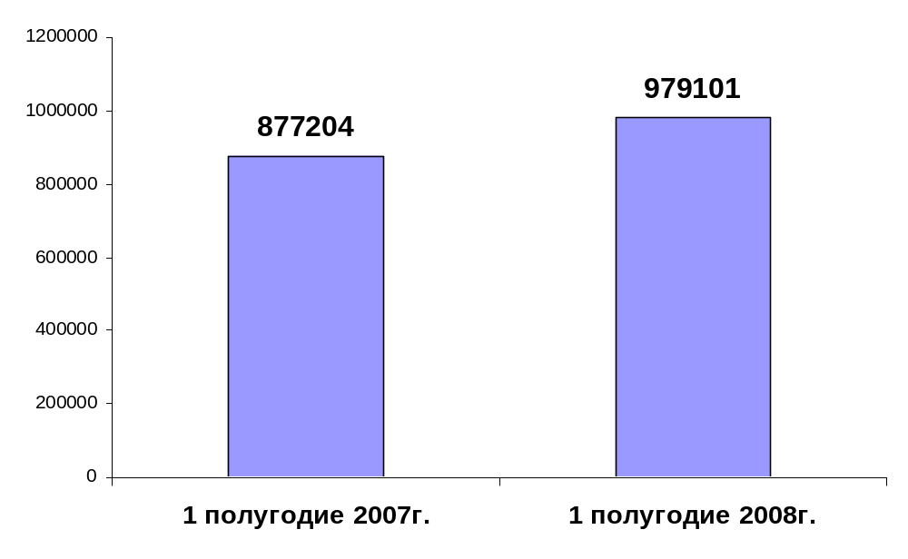
Количество лиц, обследованных на ВИЧ инфекцию, в 1 полугодии 2007 -2008 годах
Notes:
За первое полугодие 2008 года на ВИЧ-инфекцию было протестировано 979101 чел., что составляет 6% от населения РК. Это на 11 % больше, чем за аналогичный период 2007г.

Slide 12
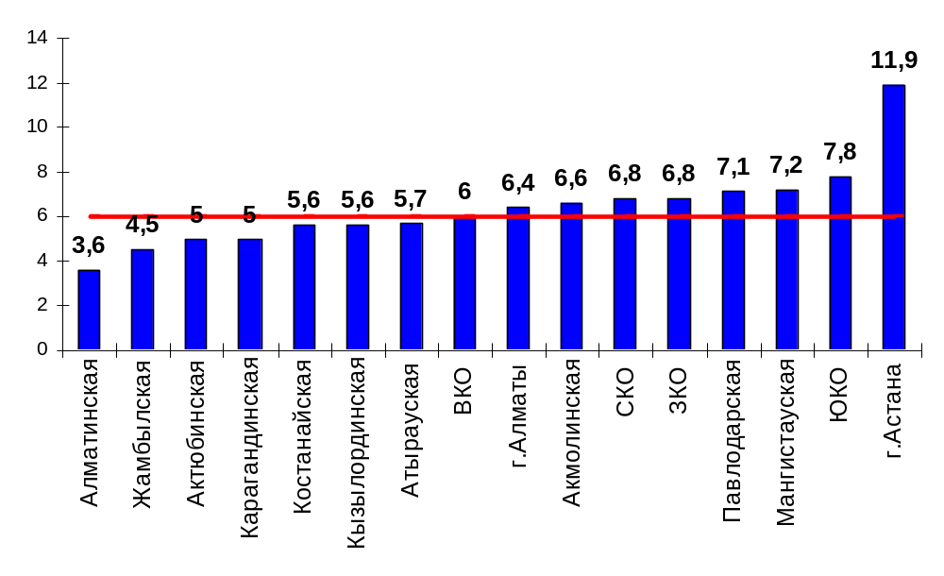
Процент населения обследованного на ВИЧ в разрезе областей за 1 полугодие 2008 года
Notes:
За первое полугодие 2008 года на ВИЧ-инфекцию было протестировано 6% населения РК было протестировано на ВИЧ-инфекцию. Наибольший % обследованных наблюдается в г. Астана – 11,9% от численности населения г. Астана Наименьший % обследованных – в Алматинской области – 3,6% от населения области и Жамбылской области – 4,5%. К 2010г д.б. – 10% населения протестировано в возрасте от 15-49 лет.

Slide 13
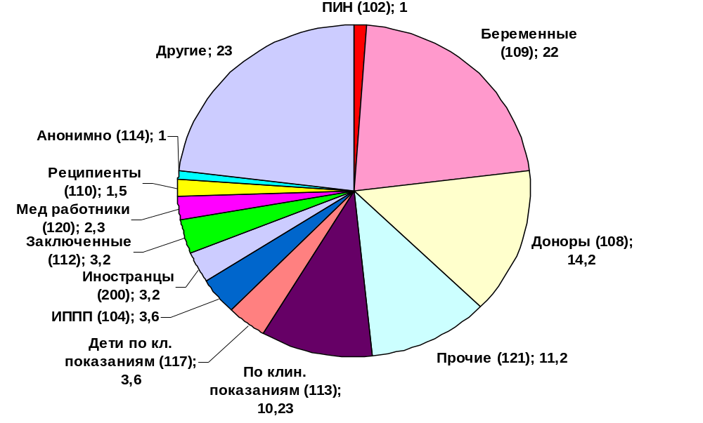
Структура тестирования на ВИЧ инфекцию за 1 полугодие 2008г. по кодам, в %.
Notes:
За первое полугодие 2008 г в структуре тестирования преобладают:
беременные –22%%,
Доноры – 14,2%
Прочие – 11,2%
Взрослые, обследованные по клиническим показаниям - 10,2%
ПИН, РС, МСМ в структуре тестируемых на ВИЧ составляют всего 1,5%.

Slide 14
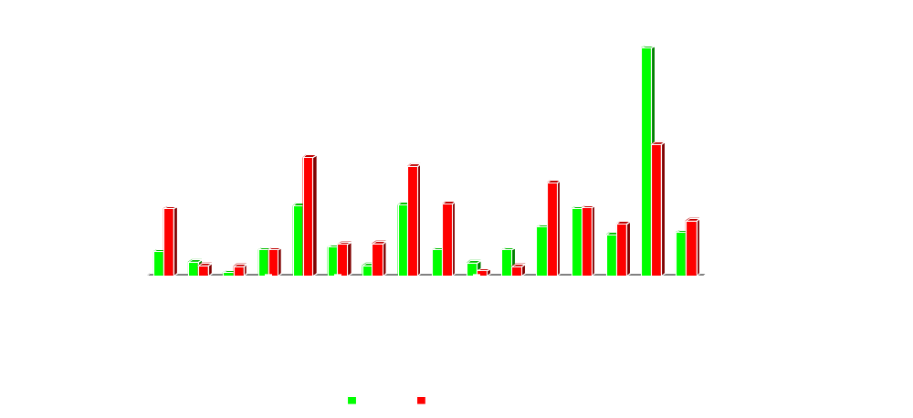
Сравнительные данные по регистрации ВИЧ-инфекции в разрезе регионов РК за 1 полугодие 2007-2008гг.
РК – 1 полугодие 2007г. – 1224
РК – 1 полугодие 2008г. – 988
Прирост новых случаев составил 12%
Notes:
За 6 месяцев 2008 года в Республике Казахстан выявлено – 1224 новых случаев ВИЧ-инфекции, против 988 - за 6 месяцев 2007 года, отмечен рост в 1,2 раза.
Увеличение регистрации новых случаев ВИЧ-инфекции произошло в следующих областях:
- В Костанайской - на 49 случаев, рост в 2,8 раза (с 28 до 77 случаев);
- В Алматинской - на 86 случаев, рост в 2,9 раза (с 46 до 132 случаев);
- В Западно- Казахстанской - на 16 случаев, рост в 3,0 раза (с 8 до 24 случаев);
- В г. Астане - на 11 случаев, рост в 1,4 раза (с 29 до 40 случаев).
- В Карагандинской - на 62 случая, рост в 1,5 раза (с 114 до 176 случаев);
- В Восточно-Казахстанской - на 80 случаев, рост в 1,7 раза (со 120 до 200 случаев);
- В Павлодарской - на 40, рост в 1,9 раза (с 43 до 83 случаев);
- В Южно-Казахстагнской - на 34 случая. рост в 1,3 раза (со 111 до 145 случаев);
- В Жамбылской - на 5случаев, рост в 1,1раза (с 34 до 39 случаев);
- В Атырауской - на 4 случая (с 2 до 6 случаев);

Slide 15
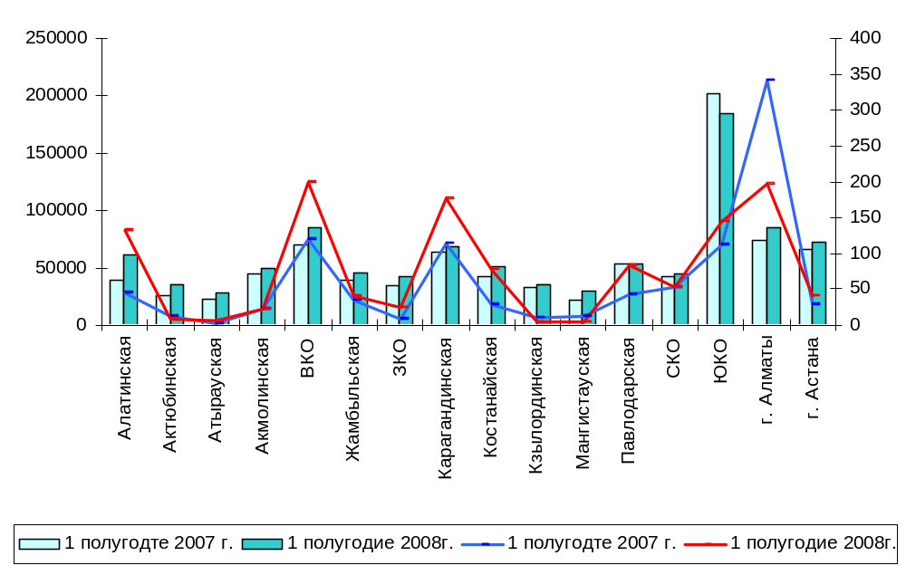
Сравнительные данные по регистрации и выявлению ВИЧ-инфекции в разрезе регионов РК за 1 полугодие 2007-2008гг.

Slide 16
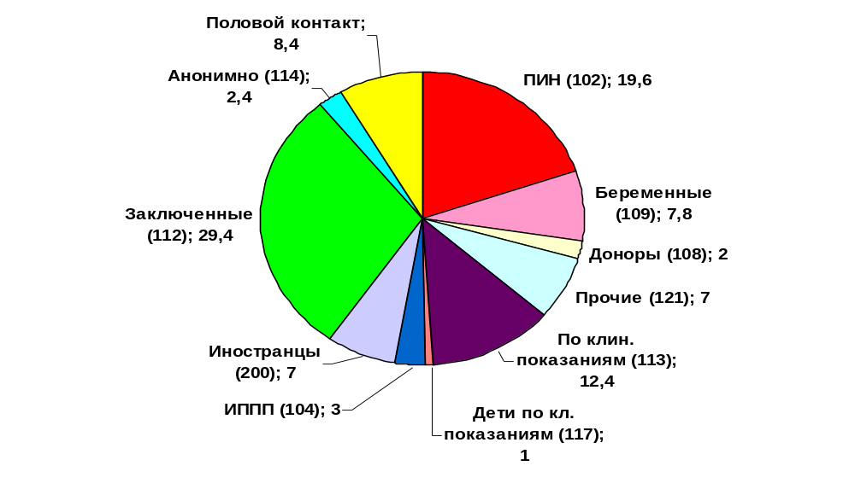
Структура выявленных на ВИЧ инфекцию за 1 полугодие 2008г. по кодам, в %
Notes:
Из 1224 ВИЧ-инф. За полугодие – 213 ПИН, что составляет 19%
29,4% (361 случай) - выявлен среди заключенных.
19,8% (243 случая) - выявлены среди потребителей инъекционных наркотиков.
12,4% (153 случая) – зарегистрированы среди взрослых, обследованных по клиническим показаниям.
7,1% (88 случаев) - установлена ВИЧ-инфекция среди беременных женщин.
7% (86 случаев) - составляют иностранцы в структуре выявления.
7% (86 случаев) - выявлены как прочие;
8,4% (103 случая) - регистрация ВИЧ среди лиц, имевших половые контакты с ВИЧ-инфицированными;
3% (37 случаев) – выявлено среди больных ИППП;
2,4% (30 случаев) - выявлены при обследовании анонимно;
2% ( 24 случая) - выявлены при участии в донорстве;

Slide 17
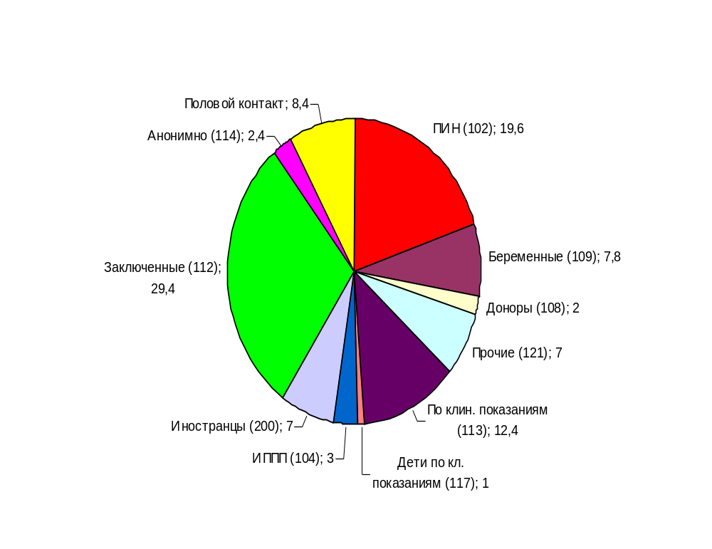
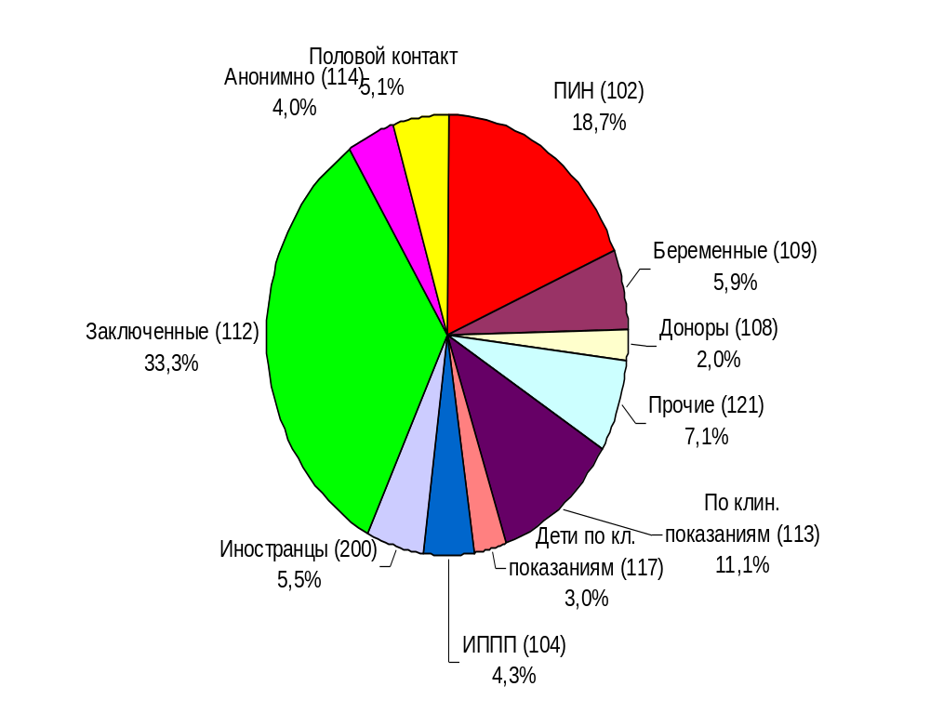
Структура выявленных на ВИЧ инфекцию за 1 полугодие 2007 и 2008гг. по кодам, в %
1 полугодие 2007г.
1 полугодие 2008г.
Notes:
Из 1224 ВИЧ-инф. За полугодие – 213 ПИН, что составляет 19%
29,4% (361 случай) - выявлен среди заключенных.
19,8% (243 случая) - выявлены среди потребителей инъекционных наркотиков.
12,4% (153 случая) – зарегистрированы среди взрослых, обследованных по клиническим показаниям.
7,1% (88 случаев) - установлена ВИЧ-инфекция среди беременных женщин.
7% (86 случаев) - составляют иностранцы в структуре выявления.
7% (86 случаев) - выявлены как прочие;
8,4% (103 случая) - регистрация ВИЧ среди лиц, имевших половые контакты с ВИЧ-инфицированными;
3% (37 случаев) – выявлено среди больных ИППП;
2,4% (30 случаев) - выявлены при обследовании анонимно;
2% ( 24 случая) - выявлены при участии в донорстве;

Slide 18
Рекомендации
Центральная Европа: профилактика должна быть адаптирована к каждой стране для сохранения эпидемиологического преимущества.
Западная Европа: профилактику, медицинское обслуживание внедрить так, чтобы охватить большее число мигрантов; информация для МСМ.
Во всех регионах привлечь внимание к тестированию, обеспечить доступ к лечению и консультации, чтобы предотвратить риск передачи вируса.
Усовершенствовать системы эпиднадзора, качество данных, особенно о путях передачи.

